Slide 1
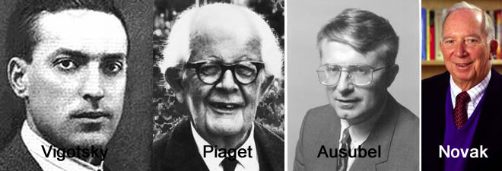
TEORIAS DEL AP.
Mail: asesorpedagogicolynch@gmail.com
Facebook: Asesor Pedagógico Humberto Lynch
Móvil: 968031117

Slide 2
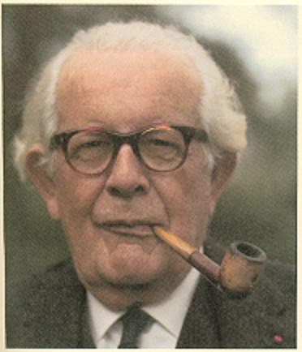
Jean willian fritz piaget
(1896-1980)
Epistemólogo, psicólogo y biólogo suizo.
Estudió CC.NN. en la Universidad de Neuchâtel (Suiza). Ejerció la docencia en la Universidad de Lausana.
Trabajó en la Oficina Internacional de Educación (UNESCO)

Slide 3
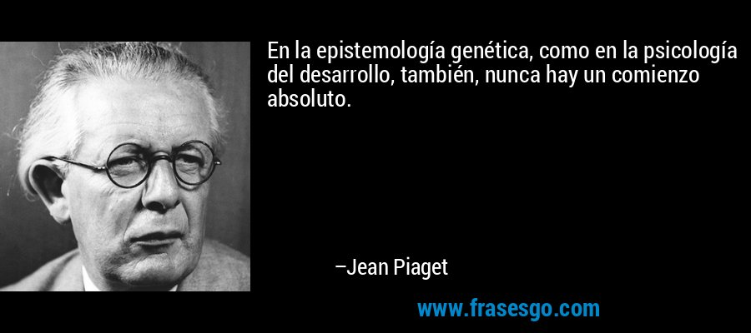
1918 Dr. en Biología
1919 Creció su interés en el Psicoanálisis
Demostrando la diferencia entre el pensamiento infantil y adulto
1920 Participo en la prueba de inteligencia
1947 En las investigaciones psicogenéticas de la inteligencia
Lógica = Base del pensamiento
Inteligencia = Conjunto de operaciones lógicas
1955 Crea el centro internacional por la Epistemología Genética de GINEBRA
1959 – 1963 Trabajo con el matemático sudafricano Seymour Papert

Slide 4
Teoría PSICOGENETICA
sujeto
OBJETO
CONOCIMIENTO
¿Cómo el conocimiento aparece y se transforma a lo largo del desarrollo?
INTELIGENCIA = Construcción de unas estructuras de conocimiento con una función adaptativa
Procesos Diferentes
Asimilación y Acomodación Estadios

Slide 5
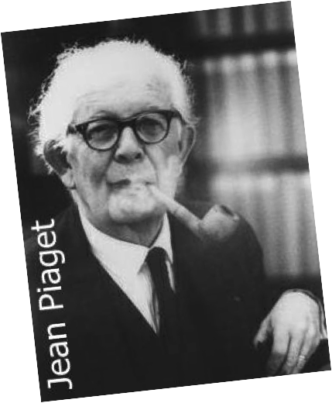
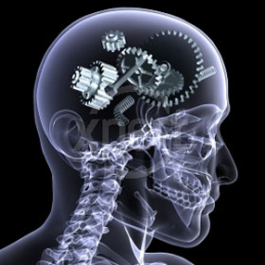
Piaget: Teoría psicogenética del pensamiento
TEORÍA PSICOGENÉTICA DEL PENSAMIENTO:
El pensar tiene un origen genético y se despliega mediante estímulos socioculturales a través de dos procesos, “asimilación” y “acomodación” (capacidades innatas del ser humano)….
ESQUEMA MENTAL:
El intelecto se compone de estructuras o habilidades físicas y mentales llamados esquemas que la persona utiliza para experimentar nuevos conocimientos y adquirir otros esquemas.

Slide 6
Adaptación del pensamiento (Procesos)
Asimilación
Proceso de interiorización de un objeto o una estructura cognitiva preestablecida
Acomodación
Modificación de la estructura cognitiva para acoger nuevos objetos y eventos.
Equilibrio
HOMEOSTASIS

Slide 7
¿Quien predomina?
Asimilación
Egocéntrico
Juego Simbólico
Utiliza el CP para dar significado y representar con nuevos objetos situaciones ya conocidas
Acomodación
Imitación
Puede incorporar a sus estructuras de conocimiento nuevos comportamientos que ha observado en el modelo

Slide 8

Adaptación = Equilibración
Piaget: “Puede entonces definirse la “adaptación” como un equilibrio entre la asimilación y la acomodación, que es como decir un EQUILIBRIO de los intercambios entre el sujeto y los objetos”
Asimilación
Acomodación
Entorno
Social
Nuevas estructuras mentales
Equilibrio
Equilibrio

Slide 9
Piaget: Teoría psicogenética del pensamiento
1. Organización
2. Adaptación
3. Equilibrio

Slide 10
estadios
Diferentes adaptaciones
Propiedades
Secuencialidad
Integración
Estructura de conjunto
Descripción lógica
Factores – Contribuyen al desarrollo
Maduración
Medio social
Experiencia
Equilibrio
No considera al lenguaje como factor esencial en la constitución del pensamiento
Capacidad de simbolizar

Slide 11
EVOLUCIÓN PSICOGENÉTICA DEL PENSAMIENTO
Estadio Sensorio-motor
(0 – 2 años)
Estadio Pre-operatorio
(2 – 7 años)
Estadio de las operaciones concretas
(7 – 11 años)
Estadio de las operaciones formales
(12 – vida adulta)

Slide 12
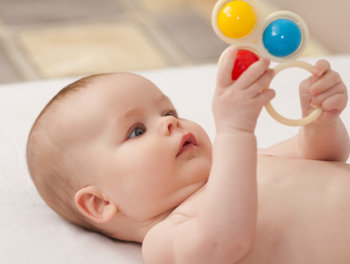
Estadio Sensorio Motor 0 – 2 años
Niño usa sentidos y habilidades motrices
RCP 1 – 2 meses
Reitera acciones casuales que le producen placer
RCS 4 – 12 meses
Observa el resultado de sus acciones para reproducir sonido
RCT 12 – 18 meses
Si el objeto no esta presente no existe

Slide 13
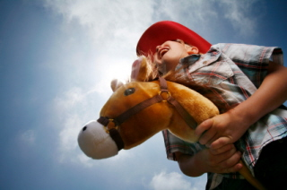
Estadio Pre Operatorio 2 – 7 años
Interiorización de las reacciones de la etapa anterior
Juego Simbólico
Egocentrismo
Pensamiento Intuitivo
Pensamiento Mágico
Irreversibilidad
https://www.youtube.com/watch?v=NuDjscvqE08

Slide 14
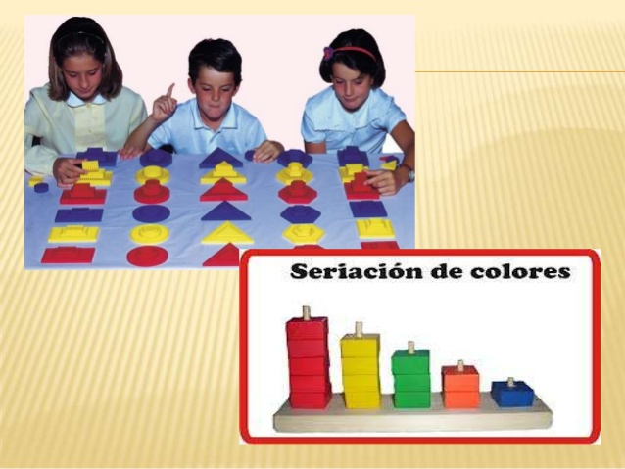
Estadio Operaciones Concretas
7 – 11 años
Pensamiento Lógico
Usa operaciones lógicas
6 – 7 años
Conserva cantidades numéricas: Longitud y volumen
7 – 8 años
Conserva materiales - Reversibilidad
9 – 10 años
Noción de conservación
https://www.youtube.com/watch?v=Qb4TPj1pxzQ

Slide 15

Estadio Operaciones Formales
12 – Vida adulta
El cerebro esta potencialmente capacitado
Pensamiento Abstracto
Hipotético – Deductivo
https://www.youtube.com/watch?v=cVSaEHhOEZY

